Slide 1








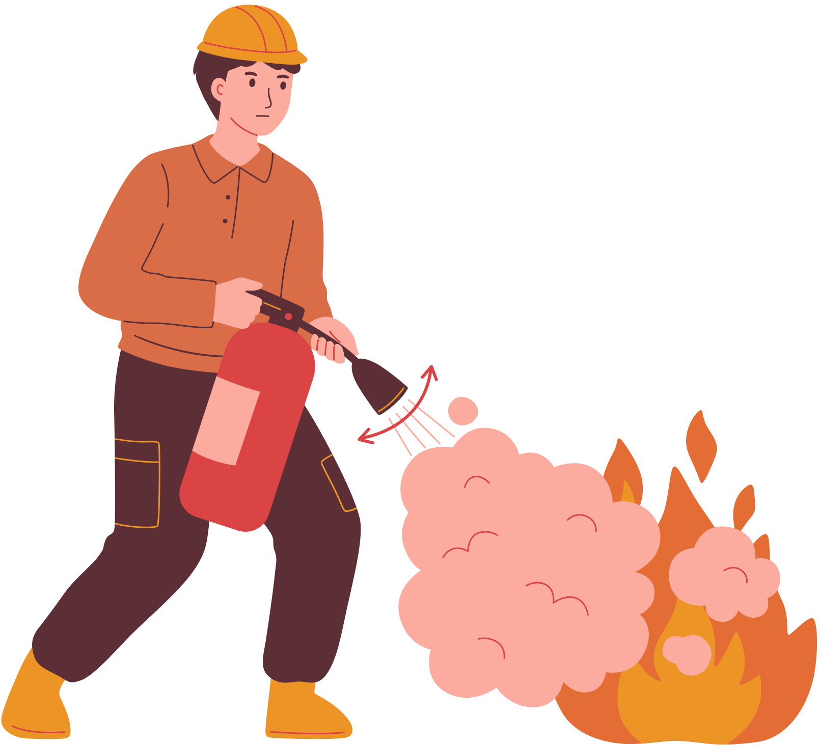


Khám phá bình cứu hỏa
ỦY BAN NHÂN DÂN PHƯỜNG PHÚC LỢI
TRƯỜNG MẦM NON HOA TRẠNG NGUYÊN
Khám phá
bình cứu hỏa
GV: Nguyễn Thị Thu Thảo

Slide 2
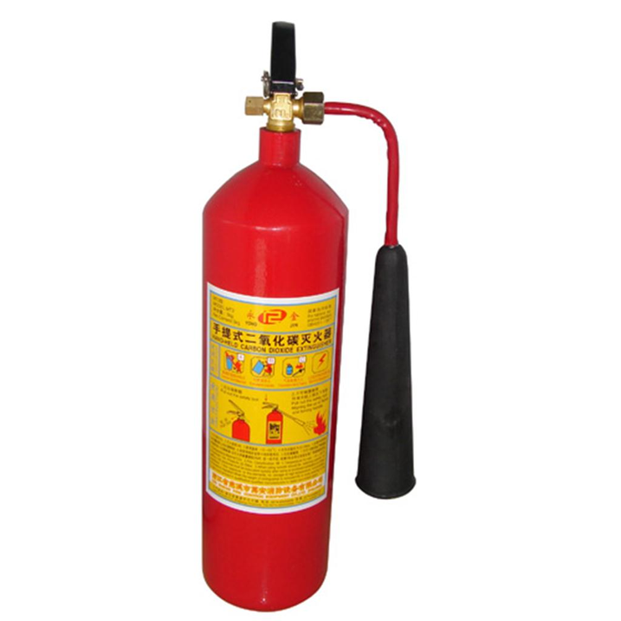
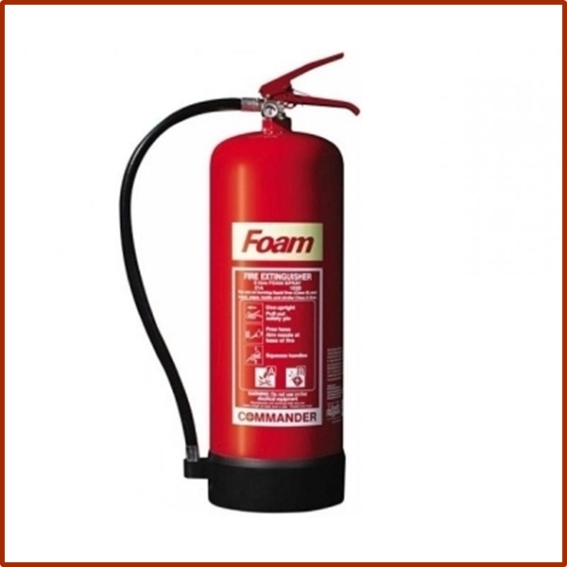
Khám phá bình cứu hỏa
Các loại bình cứu hỏa
Bình cứu hỏa dạng khí
Bình cứu hỏa dạng bột

Slide 3
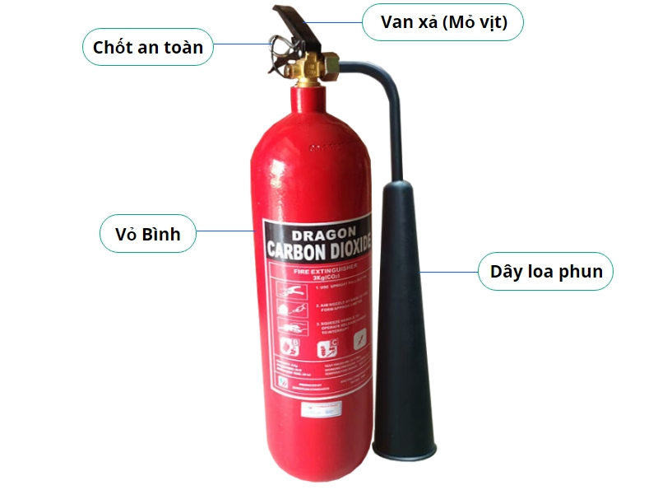
Khám phá bình cứu hỏa
Bình cứu hỏa dạng khí

Slide 4
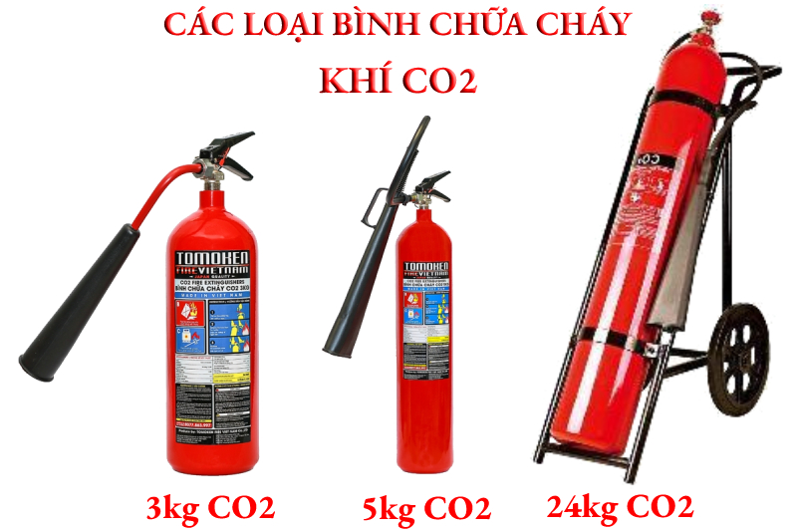
Khám phá bình cứu hỏa
Bình cứu hỏa dạng khí

Slide 5
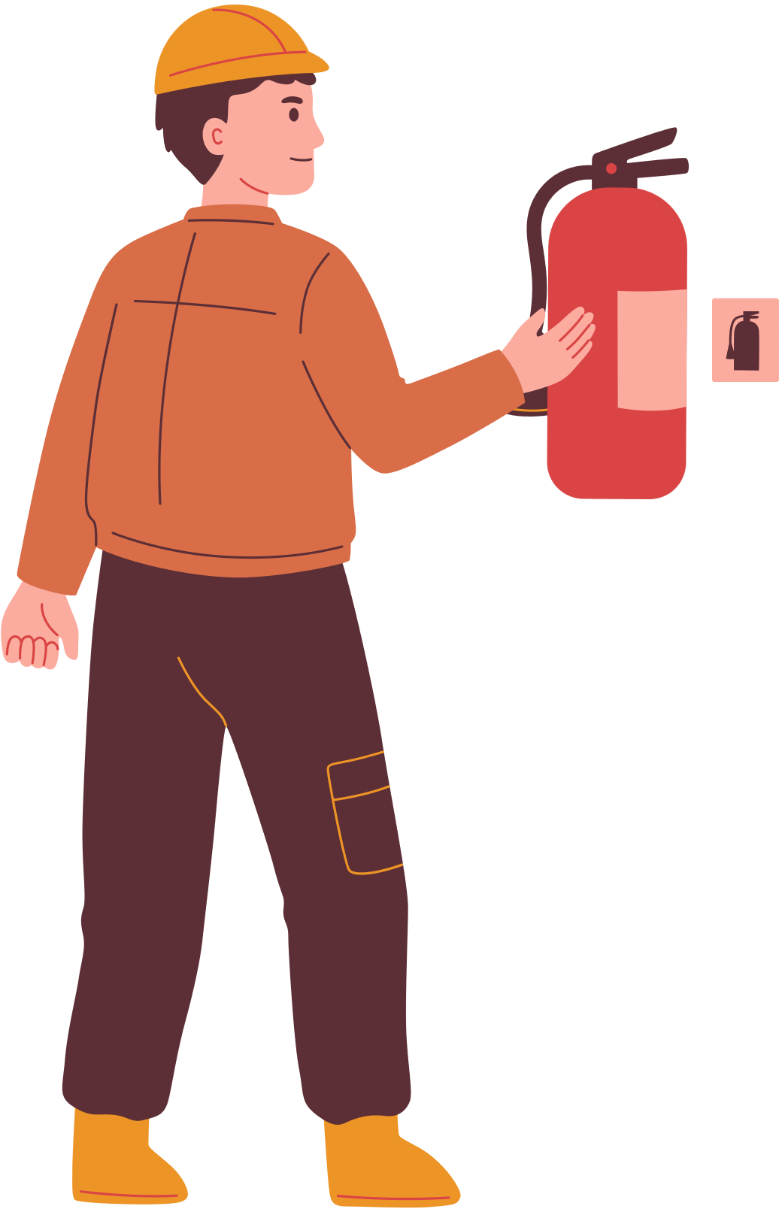




Khám phá bình cứu hỏa
Hướng dẫn sử dụng bình cứu hỏa

Slide 6
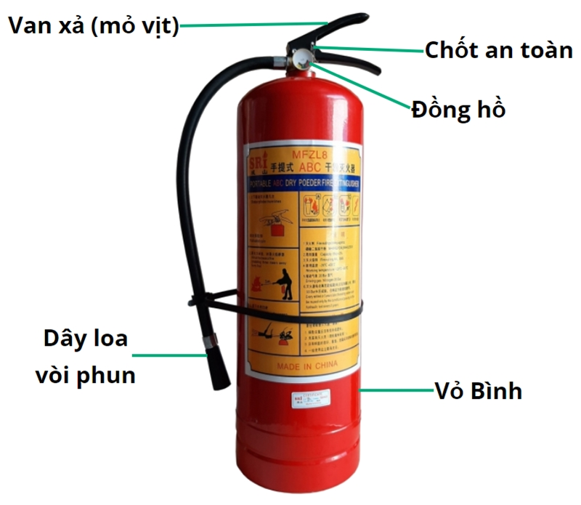
Khám phá bình cứu hỏa
Bình cứu hỏa dạng bột

Slide 7
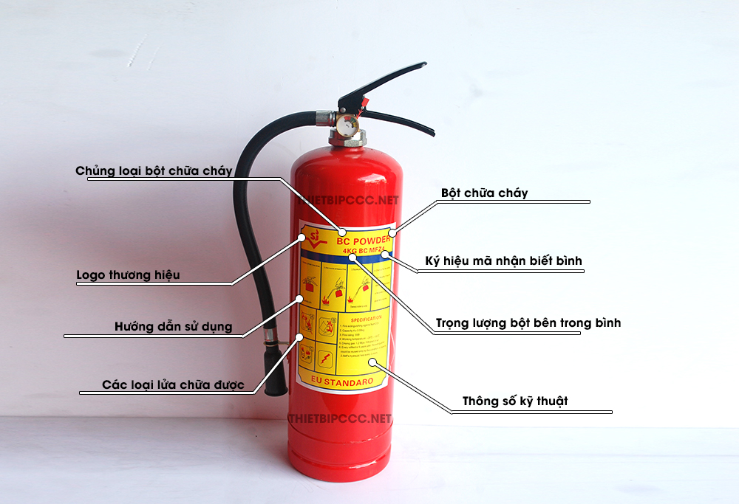
Khám phá bình cứu hỏa
Bình cứu hỏa dạng bột

Slide 8
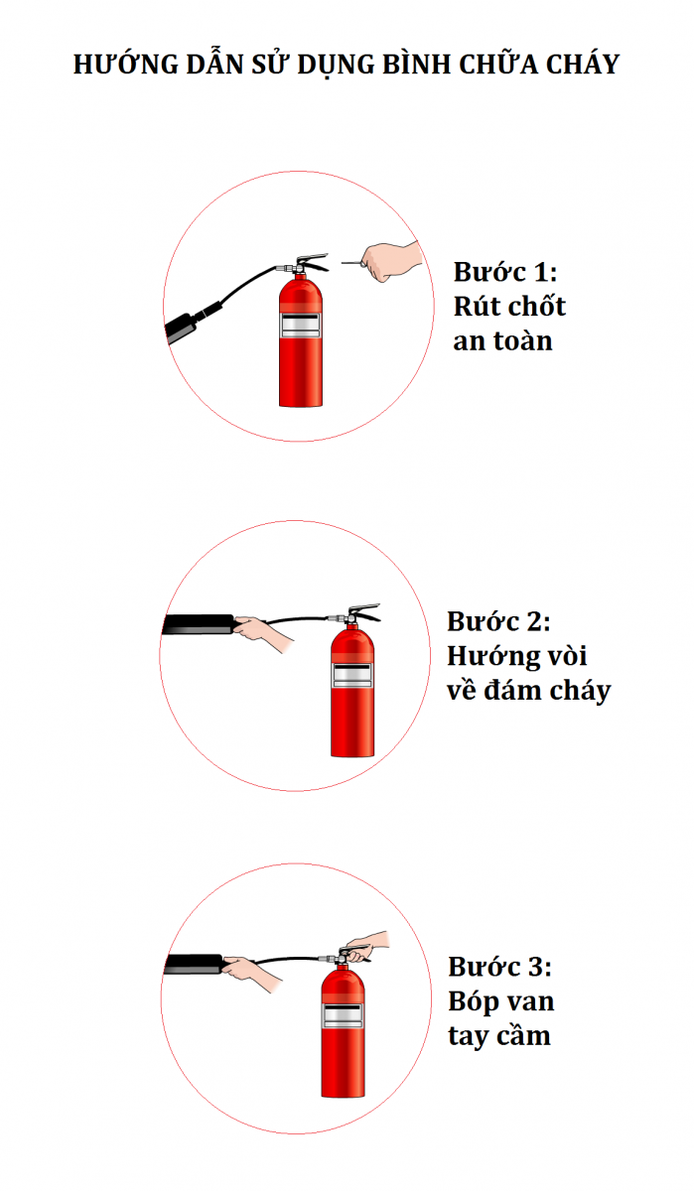
Khám phá bình cứu hỏa
Hướng dẫn sử dụng bình cứu hỏa

Slide 9
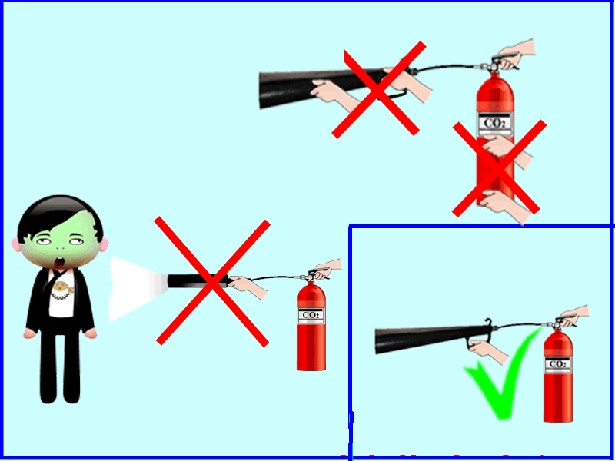
Khám phá bình cứu hỏa
Sử dụng bình cứu hỏa an toàn

Slide 10
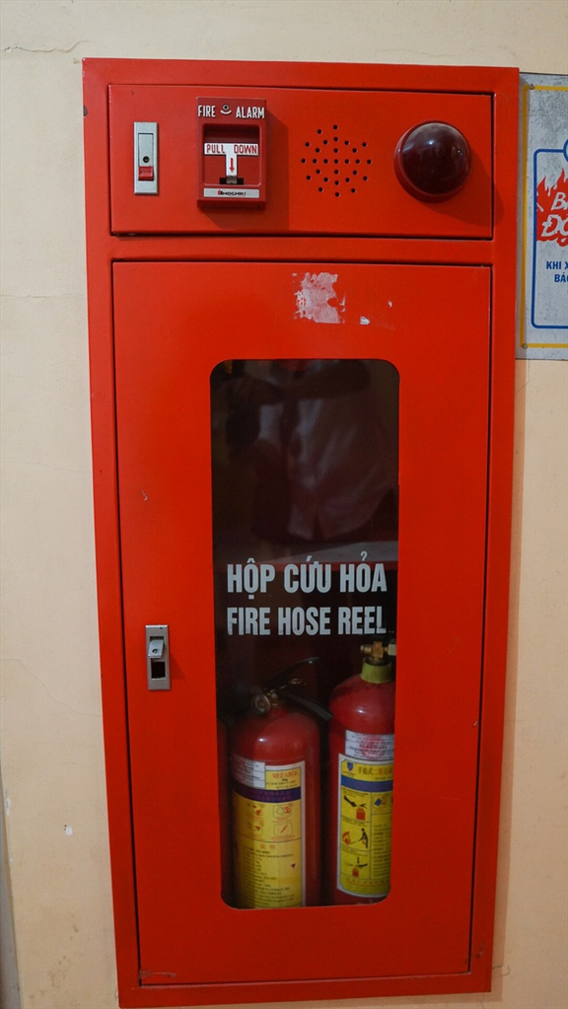
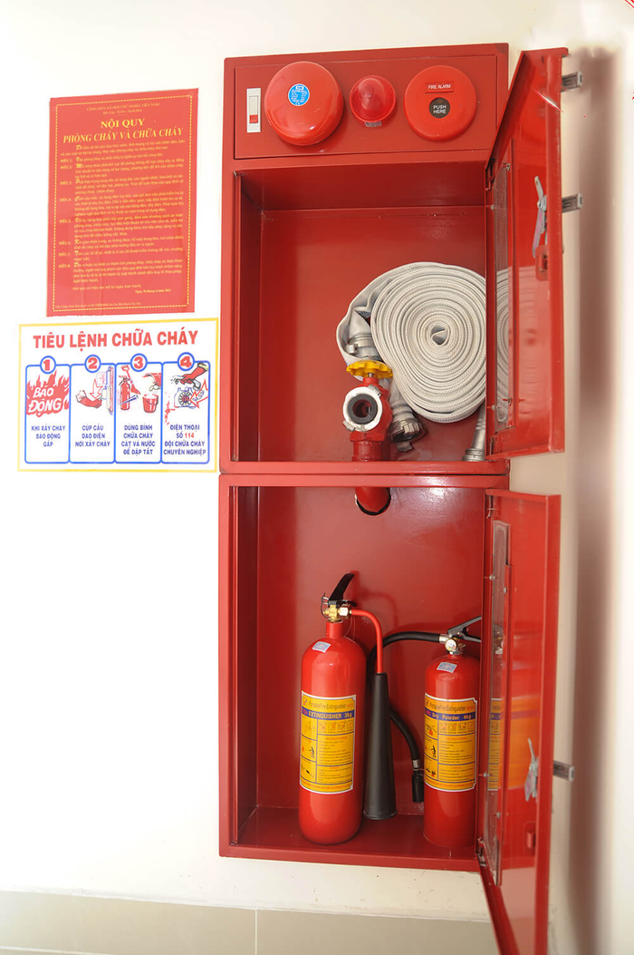
Khám phá bình cứu hỏa
Khu vực để bình cứu hỏa

Slide 11




Khám phá bình cứu hỏa
Chúc các bé những giờ học thật vui!

